Slide 1
Metodologije brzog razvoja softvera
Implementacija generatora koda i framework-a
Gordana Milosavljević
Katedra za informatiku, FTN, Novi Sad
2022.

Slide 2
Uobičajena struktura generisane aplikacije
Framework
Generisani kod
Ručno pisani kod

Slide 3
Framework
biblioteke, komponente
  manje gradivne jedinice softverskog rešenja, ne uslovljavaju (bitno) arhitekturu
  kontrola toka izvršavanja: obično od aplikacije ka komponenti/biblioteci
framework
  osnova za implementaciju softverskog rešenja, specificira arhitekturu u koju se razvojni tim mora uklopiti
  kontrola toka izvršavanja: obično od framework-a ka razvijenom programskom kodu (inversion of control)
engine
  framework kod koga se prilagođavanje u velikoj meri (često u potpunosti) specificira podacima; obično samostalna aplikacija

Slide 4
Projektovanje MDSD rešenja
Referentna implementacija
  Ručno implementirati primer aplikacije ili uzeti postojeće aplikacije
Analizirati
  šta ima smisla generisati
  šta će se ručno implementirati
  šta će biti deo biblioteke/framework-a
Odabrati ili kreirati jezik
Implementirati ili izabrati framework
Implementirati generator
Analizirati generisani kod
  duplikate izmestiti u framework
  ažurirati generator
  po potrebi ažurirati i jezik i framework

Slide 5
Framework
Može i bez njega, ali ako postoji
  izbegavaju se duplikati u generisanom kodu
  pojednostavljuje se implementacija generatora
    manje koda za generisanje
  Olakšava se integracija sa postojećim kodom
  Sakrivaju se detalji platforme na kojoj se kod izvršava

Slide 6
Šta ima smisla (se isplati) generisati?
Koji slojevi aplikacije i koje delovi u okviru slojeva?
Na primer, kod poslovne aplikacije treba odlučiti šta će biti podržano MDSD rešenjem:
  Šema baze
  Srednji sloj
  Poslovne transakcije
  Izveštaji
  Korisnički interfejs
  Dokumentacija
  Help
  ….

Slide 7
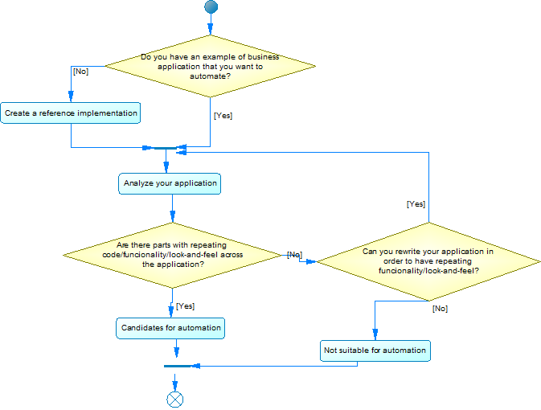
Kako odlučiti?

Slide 8
Kako odlučiti
Za svaki sloj i deo u okviru sloja koji se generiše treba postojati podrška:
  U okviru jezika
  U okviru generatora
  U okviru framework-a
Naći balans između procenta generisanog koda i kompleksnosti MDSD rešenja koje se razvija

Slide 9
Generator koda
Najčešće se implementira na bazi nekog obrađivača šablona (template engine):
Java: freemarker
Python: jinja
C#: T4 template
...
Template
Template engine
Generated output
Data source

Slide 10
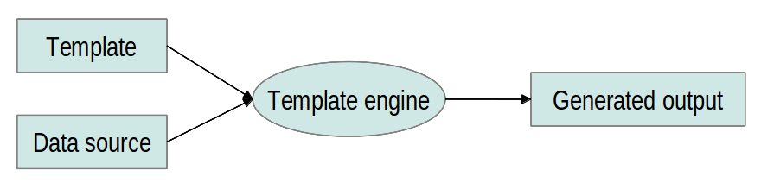
Primer šablona za generisanje koda (freemarker)
package ${class.typePackage};
${class.visibility} class ${class.name} {
<#list properties as property>
<#if property.upper == 1 >
${property.visibility} ${property.type} ${property.name};
<#elseif property.upper == -1 >
${property.visibility} Set<${property.type}> ${property.name} = new HashSet<${property.type}>();
<#else>
<#list 1..property.upper as i>
${property.visibility} ${property.type} ${property.name}${i};
</#list>
</#if>
</#list>
......
Statički tekst
Promenljive
Direktive za kontrolu toka, petlje...

Slide 11

Data source – podaci o elementima modela
Ako se koristi neki alat za modelovanje:
  Parsiranjem sačuvanog modela
  Čitanjem iz repozitorijuma alata
  Direktnim prolaskom kroz model u operativnoj memoriji alata, ako alat podržava kreiranje plugin-ova:

Slide 12
Projektovanje jezika
Da li moramo uvek kreirati svoj jezik?
  Ne, ali postojeći jezici verovatno neće podržati sve naše potrebe
  Mogući izvori podataka mogu biti i
    Database meta-data
    Anotacije klasa
    Razne xml ili jason datoteke
    ...
Ako kreiramo svoj jezik, treba odabrati “lightweight” ili “heavyweight” način

Slide 13
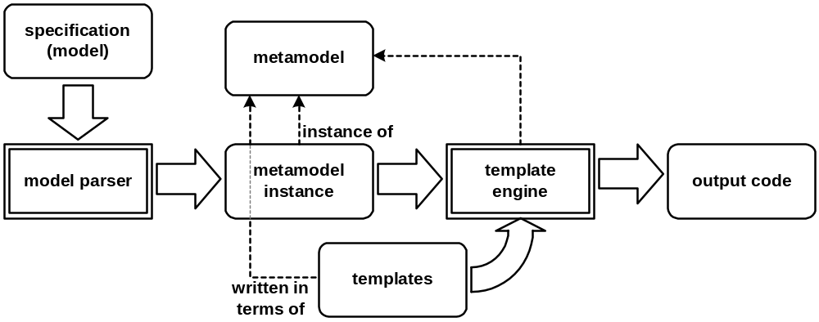
Primer implementacije generatora

Slide 14
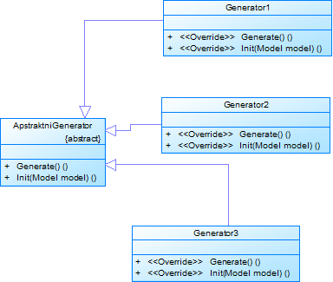
Implementacija generatora
Šabloni:
  Po vrsti izlazne datoteke (za svaku vrstu fajla koji se generiše je potreban min. jedan šablon)
  Po programskom jeziku
  ...

Slide 15
Aktiviranje generisanja koda
public class GeneratorRegistry
{
List<ApstractGenerator> generators = new List<ApstractGenerator>(10)
public void RegisterGenerators()
{
generators.Add(new Generator1();
generators.Add(new Generator2();
generators.Add(new Generator3();
....
}
public void Generate()
{
foreach(ApstractGenerator generator in generators)
{
generator.Init(model);
generator.Generate();
}
}
}

Slide 16
Projektovanje šablona
generisati komentare
generisati čitljiv kod
  nazubljivanje koda
  smislena imena (promenljivih, klasa, atributa, metoda...)
generisati dodatne informacije (radi kasnijeg održavanja)
  ime šablona na osnovu koga je generisan kod
  datum i vreme generisanja
  ime elementa modela na osnovu koga je obavljeno generisanje
  ...
Primer:
  [01.12.2010. 17:34:45]
  Generisano na osnovu templejta: ejbclass.ftl
  Element modela: orgsema::Odeljenje

Slide 17
Projektovanje generatora
Podrška za inkrementalni i iterativni način rada
  Promena modela i ponovno generisanje ne sme poništiti ručne izmene
Jedan od većih izazova pri projektovanju MDSD rešenja!

Slide 18
Opcije za generisanje
Gde generisati?
  Lokacija projekta (projekata)
Mapiranje tipova podataka (nezavisni od platforme na zavisne od platforme)
  Nije neophodno ako se generiše samo za jednu platformu

Slide 19
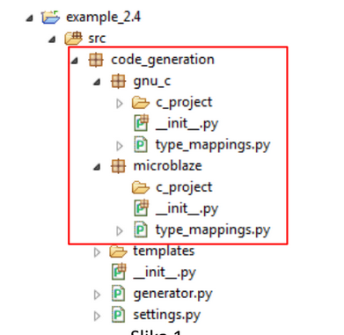
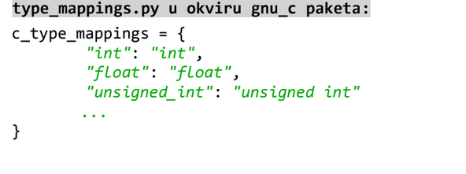
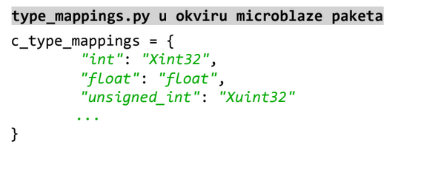
Mapiranje tipova - primer

Slide 20
Iskoristivost modela
Informacije specificirati na samo jednom mestu
  poželjno u modelu
model koristiti ne samo za generisanje koda već i za:
  generisanje konfiguracionih, build i deployment skriptova
  jediničnih testova
  podataka za testiranje
  koda za integraciju sa drugim sistemima
  koda za migraciju
  skriptova za replikaciju
  inkrementalnih skriptova
  dokumentacije
  help-ova
  ....

Slide 21
Autobuild
Generator može da posle generisanja koda pozove i build aplikacije (a i aplikaciju)
i obrnuto:
build proces može prvo pozvati generator

Slide 22
Smernice za razvoj MDSD rešenja
Početi skromno
Što pre napraviti prvu verziju koja radi
Krenuti sa korišćenjem
Po potrebi proširivati funkcionalnost
Jezik
Generator
Framework

Slide 23
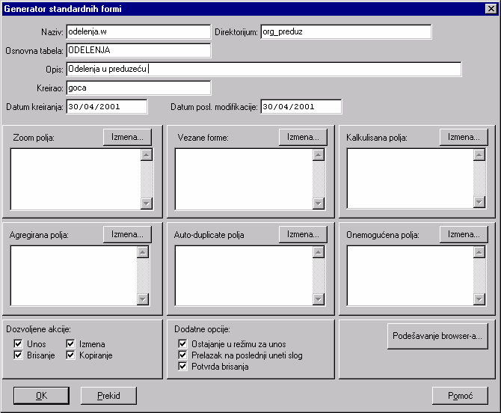
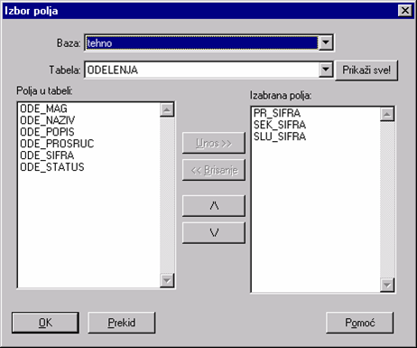
Generatorske aplikacije
Naš prvi generator iz 1997.

Slide 24
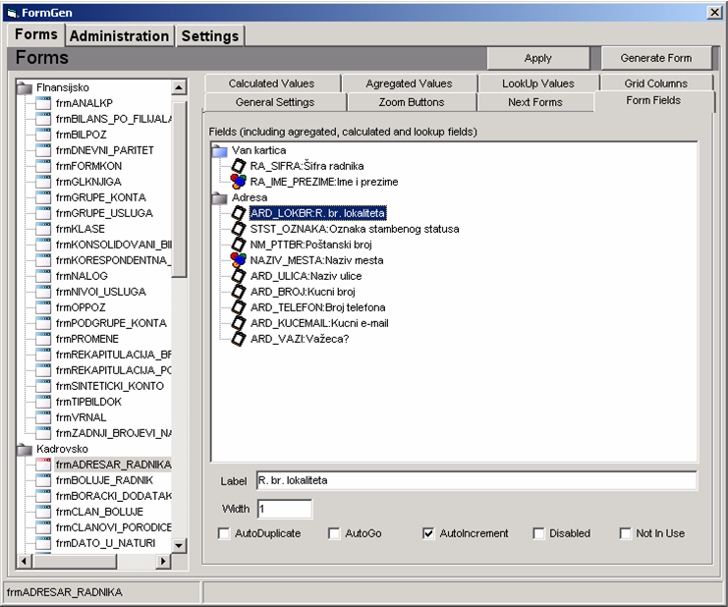
Sledeća verzija...

Slide 25
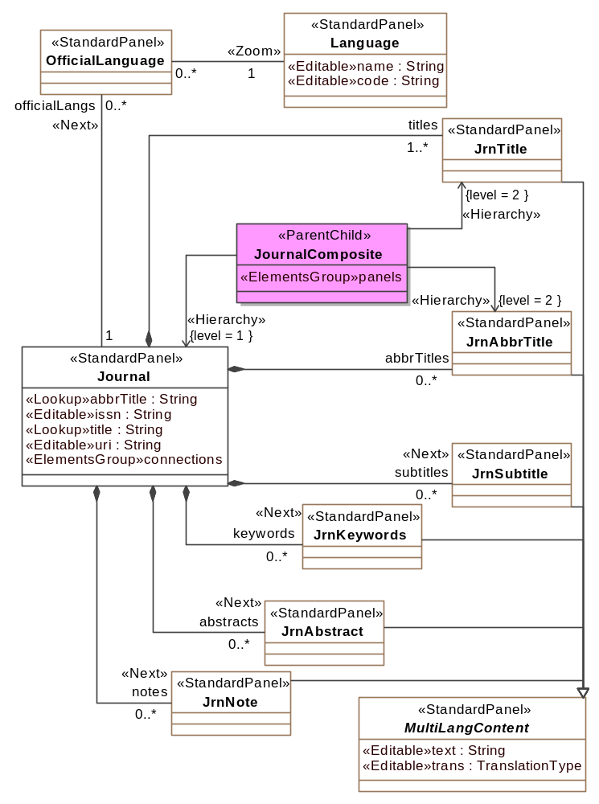
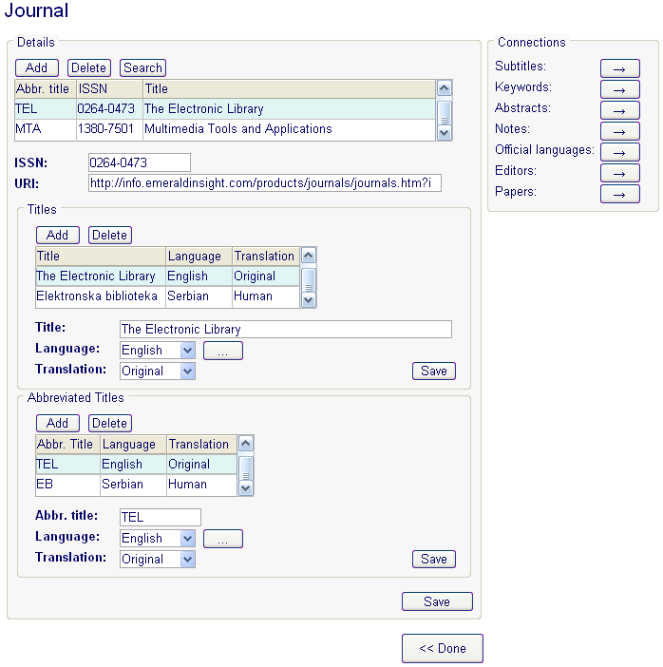
Generator kao MagicDraw plugin

Slide 26
Izazovi MDE rešenja
Zrelost alata
Uklapanje u postojeće metodologije razvoja
Integracija različitih jezika
Praćenje verzija
Timski rad

Slide 27
Literatura
Steven Kelly, Juha-Pekka Tolvanen, Domain-Specific Modeling: Enabling Full Code Generation, Wiley-IEEE Computer Society Press, 2008
Markus Volter, Thomas Stahl, Model-Driven Software Development: Technology, Engineering, Management, John Wiley & Sons (July 2006)
Markus Völter, Model-Driven Development of Component-Based, Distributed Systems, www.voelter.de/data/presentations/MDDoCBDS.ppt

